Slide 1

UBND PHƯỜNG GIA VIÊN
TRƯỜNG MN SAO SÁNG 5
CHỦ ĐỀ: THẾ GIỚI ĐỘNG VẬT
PHÁT TRIỂN NHẬN THỨC
THÊM, BỚT TRONG PHẠM VI 8
Giáo viên: Trần Bích An
Lớp: 5 tuổi C

Slide 2

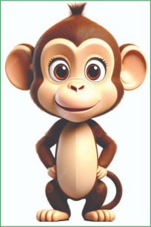


Thêm, bớt trong phạm vi 8
8
7
8

Slide 3

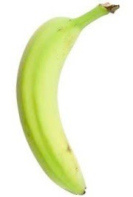
8
5
8

Slide 4
8
8
2

Slide 5
8
2
8

Slide 6
8

Slide 7



Trò chơi củng cố
Trò chơi 1: Ai nhanh hơn
8
5

Slide 8






Trò chơi 2: Ai thông minh
6
8

Slide 9

GIỜ HỌC ĐẾN ĐÂY LÀ KẾT THÚC
XIN CHÀO VÀ HẸN GẶP LẠI!

